Slide 1
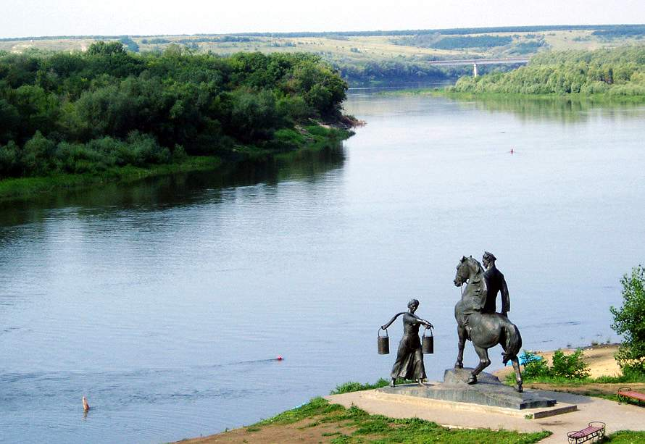
Создание социально-значимого проекта
«Мои родные просторы»

Slide 2
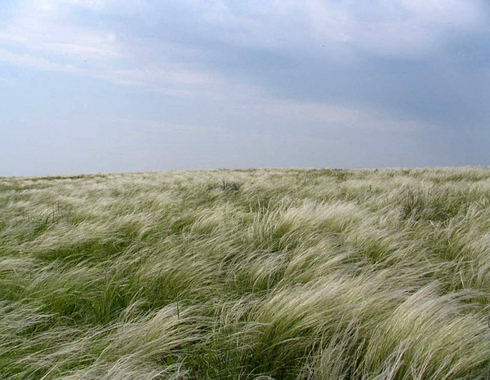
Предметная область: окружающий мир, природоведение, краеведение
Участники: учащиеся начальной школы
Руководители: Городова Татьяна Александровна

Slide 3
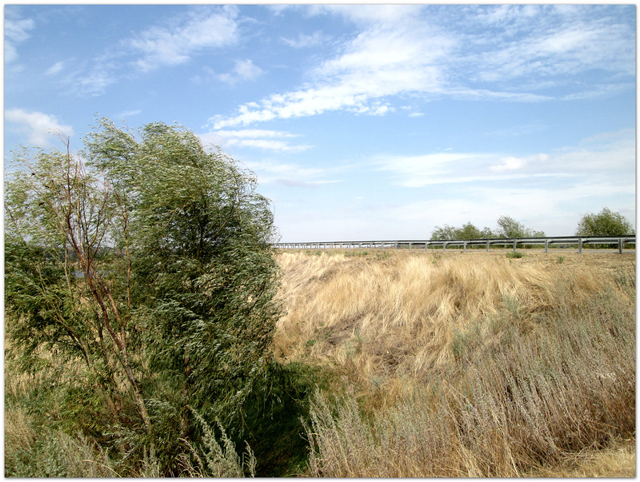
У каждого человека есть своя малая Родина. Данный проект будет иметь большое значение в воспитании и формировании личности, воспитания гражданина и патриота. Проект позволит привлечь к поиску информации о родном крае, заинтересовать в пропаганде культурно-исторических наследий малой Родины.
Актуальность проекта

Slide 4
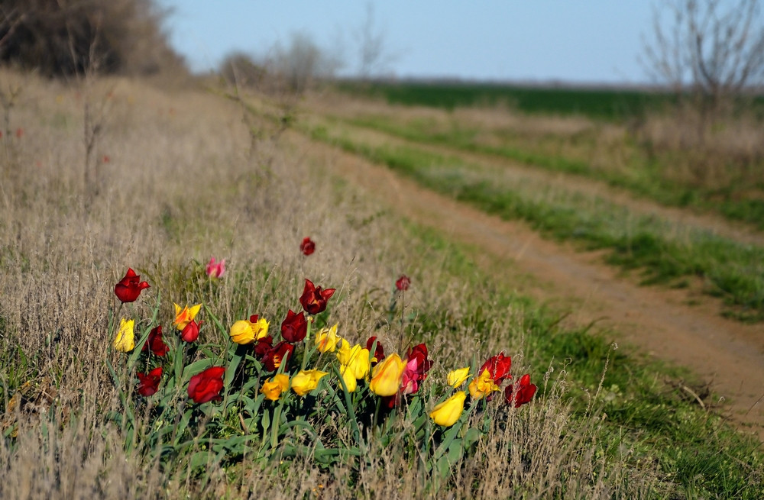
На сегодняшний момент духовно-нравственное воспитание детей является главной задачей современной начальной школы. Обсуждая тему проекта, мы выяснили, что многие дети не знают историю своего родного города.
Проблема

Slide 5
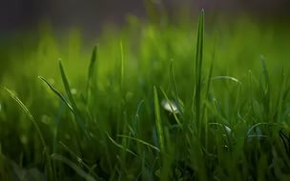
Задачи, направленные на достижение личностных результатов:
Сформировать целостный, социально ориентированный взгляд на мир в его органичном единстве и разнообразии природы;
Прививать эстетические потребности, ценности и чувства;
Развивать уважительное отношение к иному мнению, истории и культуре родного города.

Slide 6
Задачи, направленные на достижение метопредметных результатов:
Осваивать способы решения проблем творческого и поискового характера;
Формировать активное использование речевых средств и средств информационных и коммуникационных технологий;
Развивать использование различных способов поиска (в справочных источниках и открытом учебном информационном пространстве сети Интернет), сбора, обработки, анализа, организации, передачи и интерпретации информации

Slide 7
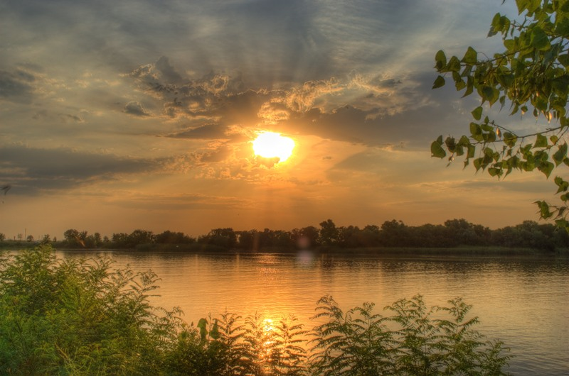
План:
Изучение истории возникновения города Зернограда
Поиск фотографий города и его достопримечательностей
Создание новых фотографий города
Встреча с библиотекарем
Оформление газеты

Slide 8
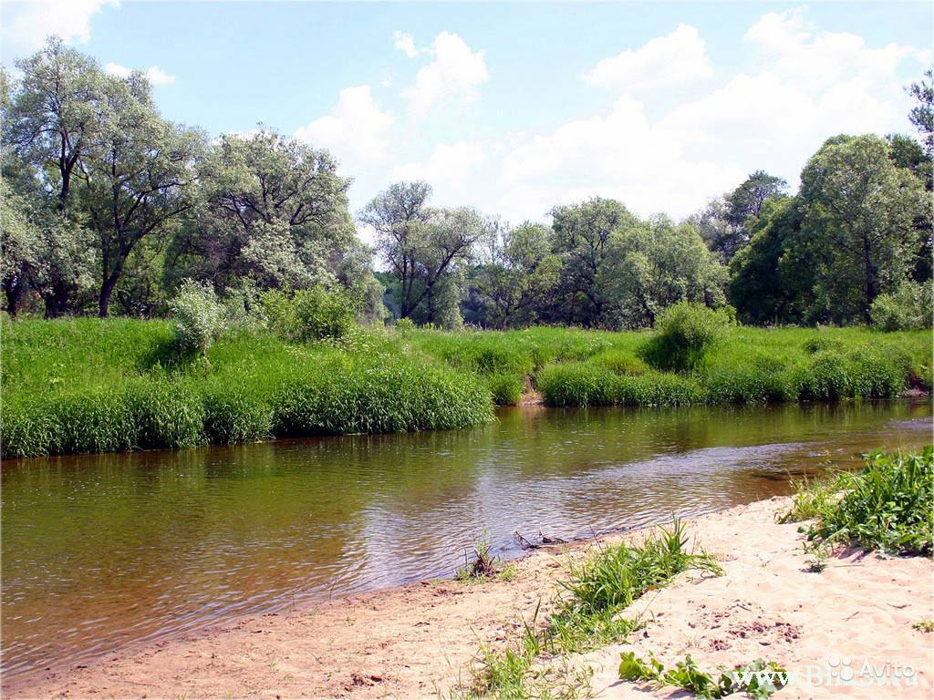
Поиск информации
История поселений | Летопись Зернограда
2.Зерноградский район :: История района
3. Зерноград — Википедия | Город сегодня
4. Достопримечательности города Зерноград - Суточно.ру..
5. ...и достопримечательностям, улицы Зернограда
6. Яндекс. Картинки
7. Книги и журналы из библиотеки

Slide 9
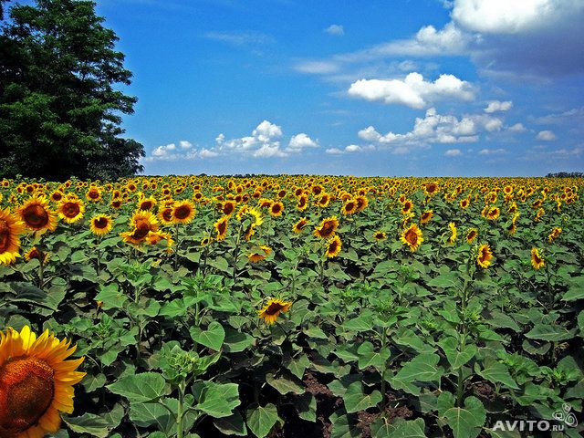
Презентация:
По завершению поиска, сбора и обработки необходимой информации, мы с ребятами создадим новую страничку в нашей еженедельной газете под названием «Новости родного края», которая будет также регулярно наполнятся интересными фактами о городе Зернограде в разные временные периоды

Slide 10
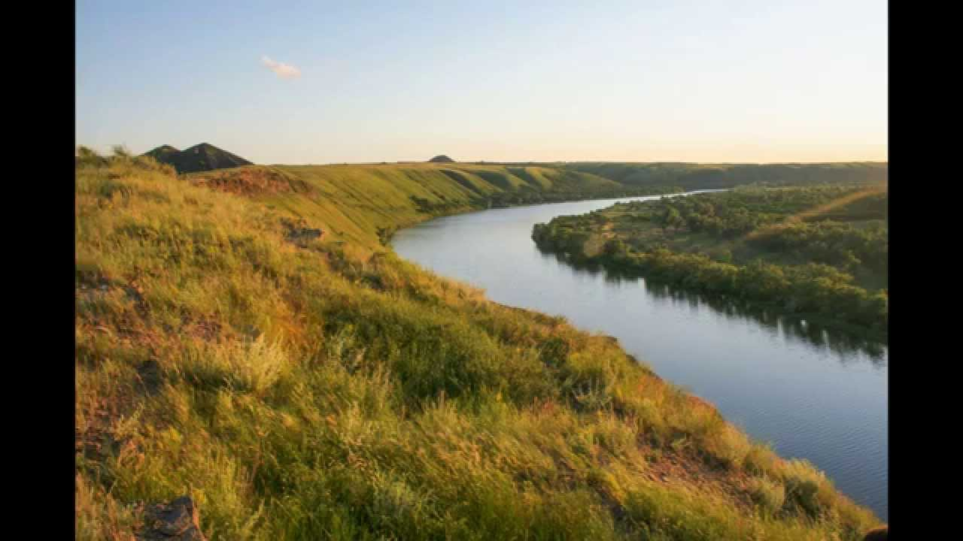
Подведение итогов:
Еженедельный выпуск газеты, в котором имеется станица «Новости родного края» поможет ребятам следить за происходящим в городе Зернограде, а также во всей Ростовской области. Данная информация будет способствовать развитию патриотических чувств, чувства гордости за свою Родину, потребность в эстетических ценностях общества.

